Slide 1
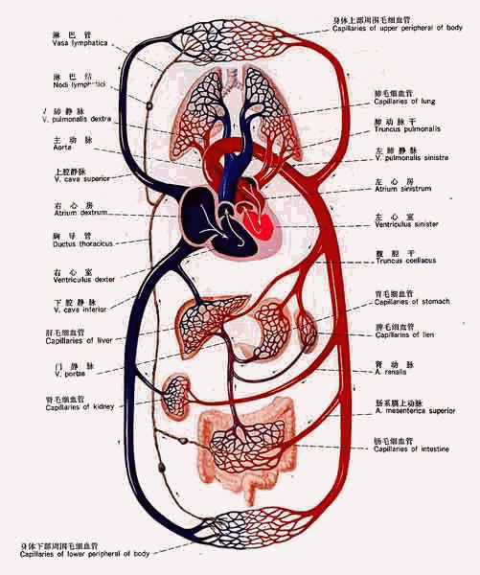
循环系统—动脉 Artery

Slide 2
授课内容
一、动脉的定义
二、动脉分布的基本规律
三、肺循环的动脉
四、体循环的动脉

Slide 3
一、动脉 Artery 的定义
解剖学上：输送血液离开心脏的血管称为动脉
生理学上：动脉、毛细血管和静脉三者依次串联，动脉将由心室泵出的血液输送到毛细血管

Slide 4
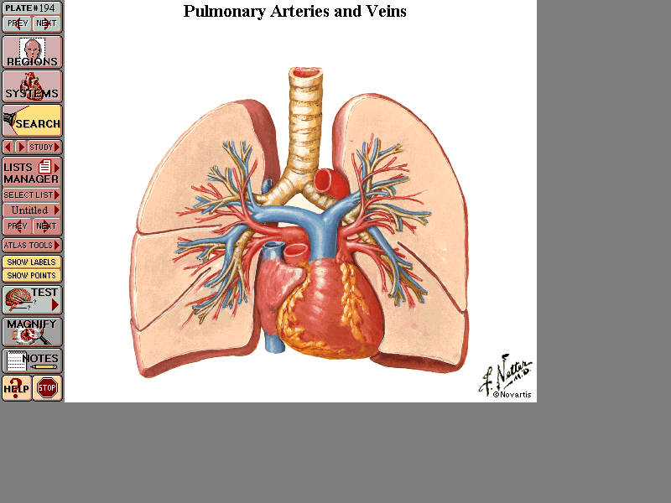
二、动脉分布的基本规律
右心发出肺动脉
左心发出主动脉
动脉干的分支离开主干进入器官前的一段为器官外动脉，入器官后的一段为器官内动脉

Slide 5
（一）器官外动脉分布的基本规律
① 配布具有对称性，与人体结构相适应
② 每一大局部（头颈、躯干、上肢和下肢）都有1～2条动脉干
③ 躯干部动脉分壁支和脏支，壁支保留原始分节状态
④ 动脉常有静脉、神经伴行，构成血管神经束，在四肢多与长骨平行
⑤ 行程中多居于身体的屈侧、深部或安全隐蔽的部位
⑥ 常以最短距离到达它所分布的器官（睾丸动脉例外）
⑦ 分布的形式与器官的形态有关
⑧ 口径不完全取决于它所供血器官的大小，而与该器官的功能有关

Slide 6
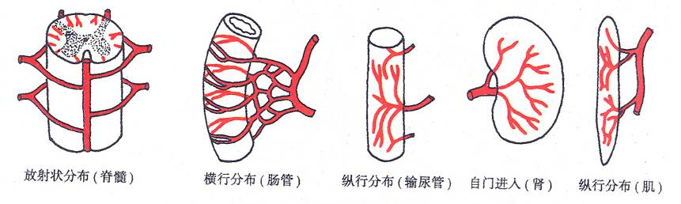
二、器官内动脉分布与器官的构造有关

Slide 7
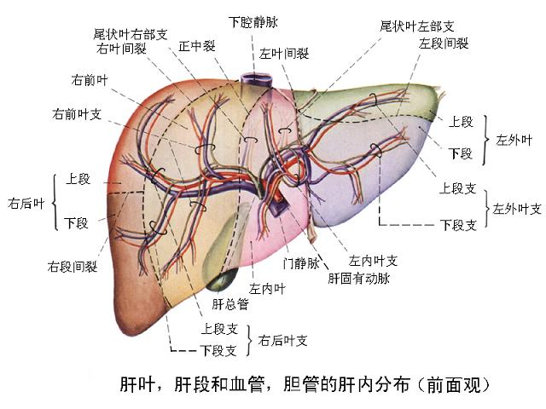
二、器官内动脉分布与器官的构造有关
肝、肾、肺
由“门”进入
放射型分布
作为器官分叶、分段的基础

Slide 8
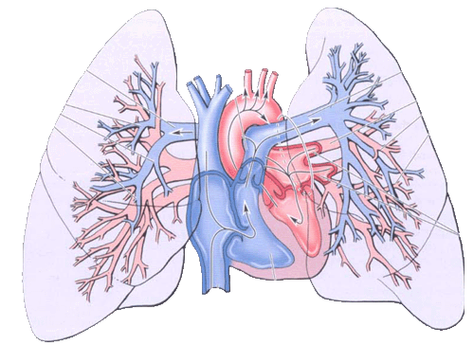
三、肺循环的动脉
肺动脉起于右心室，为一短干，在主动脉弓下方分为左、右肺动脉，经肺门入肺，随支气管的分支而分支，在肺泡壁的周围，形成稠密的毛细血管网
肺动脉

Slide 9
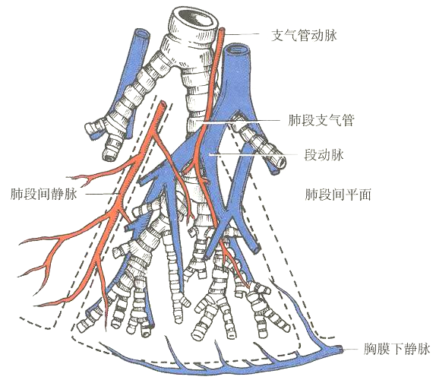
支气管及肺段的血液供应
肺动脉
—功能性血管
左、右侧支气管动脉
—营养性血管

Slide 10
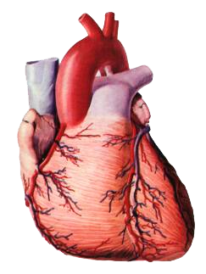
动脉韧带
动脉韧带：肺动脉干分叉处稍左侧与主动脉弓下缘之间的纤维结缔组织索,为胚胎时期动脉导管闭锁的遗迹

Slide 11
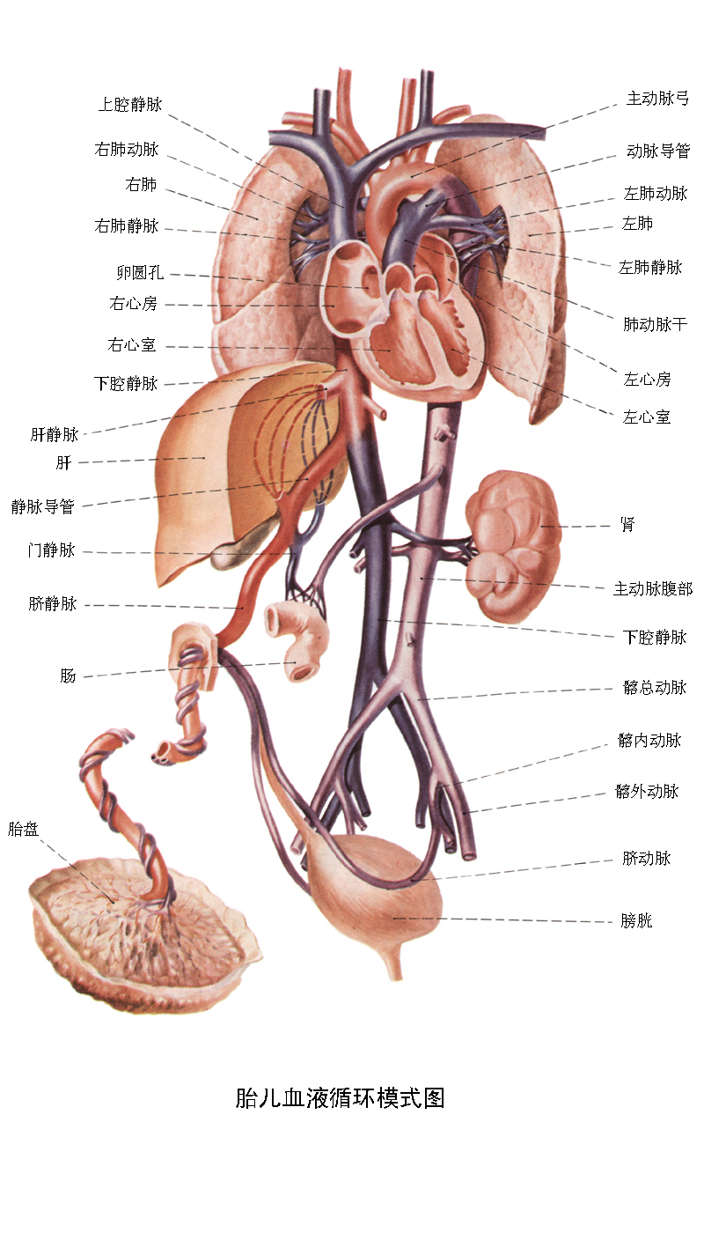
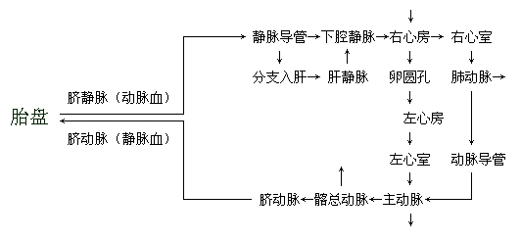
（一）胎儿血液循环特点
胎儿期血液循环与出生后大不相同：
①胎儿呼吸系统不工作，肺循环尚未真正建立；
②胎儿消化系统不工作，需通过胎盘从母体获取营养和氧气

Slide 12
动脉导管未闭(patent ductus arteriosus，PDA)
是动脉导管在出生后未闭合而持续开放的病理状态
动静脉血混合，主动脉血液进入肺动脉，肺血流量增加，左心负荷增加，严重时右心负荷也增加
出生后数月内闭塞，如1岁后仍未闭塞，则为动脉导管未闭

Slide 13
胎儿时期特殊结构及出生后变化
1．卵圆孔：位于房间隔。在胎儿期，右心房的血液由此孔直接流入左心房。出生后一年左右卵圆孔渐闭合，在房间隔右面形成卵圆窝。
2．动脉导管：是一条通连肺动脉干和主动脉弓的血管。在胎儿期，肺动脉干内的血液直接流入主动脉。出生后三个月左右，动脉导管逐渐闭锁，形成动脉韧带。
3．脐静脉：经脐带至胎儿肝，大部分血液经静脉导管直接注入下腔静脉。出生后脐静脉闭锁成肝圆韧带，静脉导管闭锁成静脉韧带。
4．脐动脉：起自髂内动脉，运送血液至胎盘。出生后大部分闭锁成脐外侧韧带，近侧段成为膀胱上动脉。

Slide 14
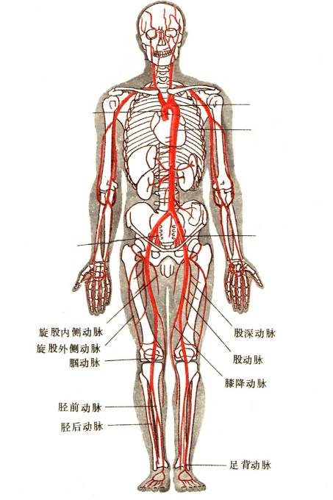
四、体循环的动脉
(Arteries of systemic circulation )
颈总动脉
锁骨下动脉
升主动脉
主动脉弓
胸主动脉
右髂总动脉
腹主动脉
髂内动脉
髂外动脉

Slide 15
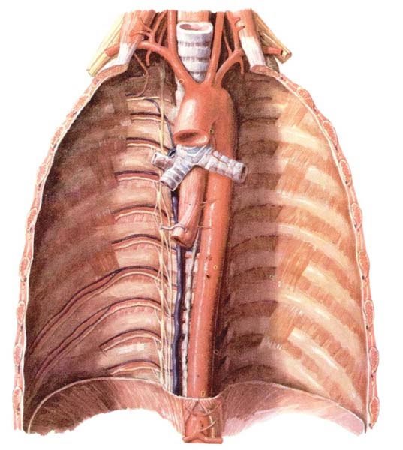
升主动脉 右颈总A
头臂干
主动脉弓 右锁骨下A
左颈总A
左锁骨下A
主动脉窦 ——压力感受器
主动脉小球——化学感受器
降主动脉 胸主动脉
腹主动脉
主动脉（Aorta）

Slide 16
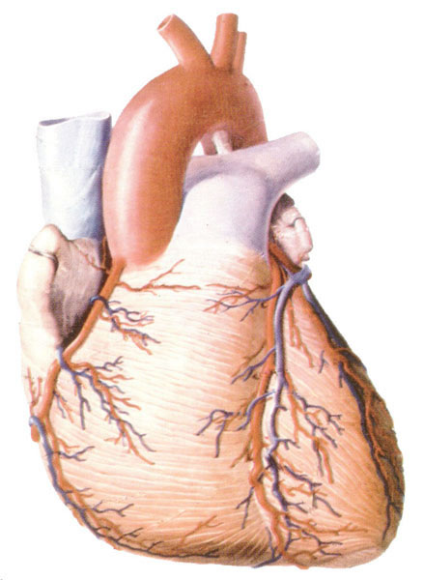
升主动脉
左冠状动脉
右冠状动脉

Slide 17
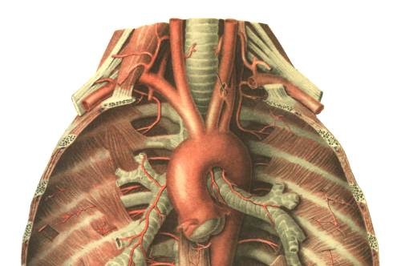
主动脉弓
右颈总A
左颈总A
右锁骨下A
左锁骨下A
头臂干
主动脉弓
升主动脉
支气管支

Slide 18
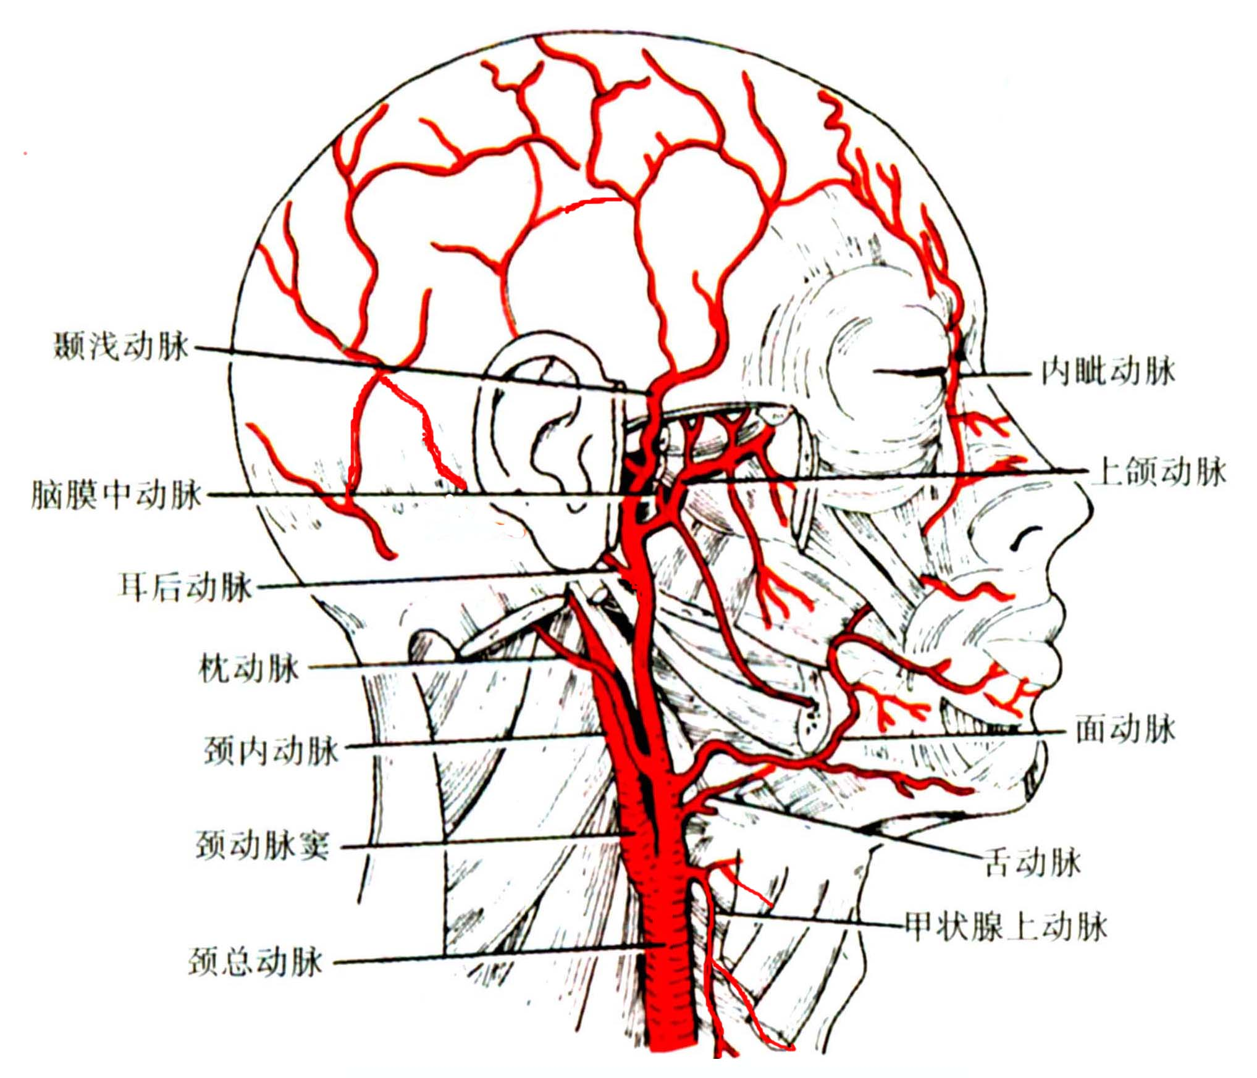
1. 头颈部的动脉
来源于颈总动脉和锁骨下动脉。
颈总动脉分为：颈内A和颈外A
颈动脉窦：颈总动脉末端与颈内A起始处的膨大部分，为压力感受器，与血压调节功能有关

Slide 19
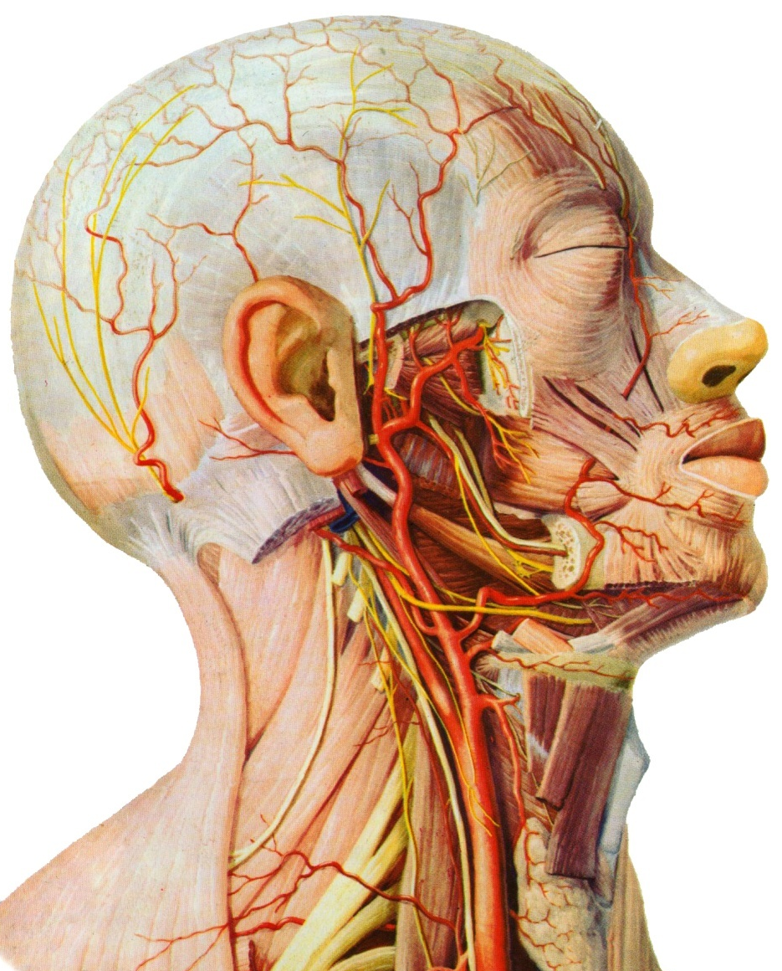
颈外动脉及其分支
颞浅A
脑膜中A
上颌A
枕A
颈外A
颈外A
面A
颈总A
甲状腺上A

Slide 20
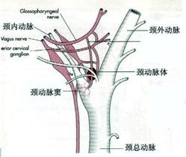
颈动脉小球：位颈内、外A分叉处后方的椭圆形小体 ——化学感受器能感受血液中CO₂和O₂浓度的变化，当血液中CO₂浓度升高时，可反射性地促使呼吸加深加快

Slide 21
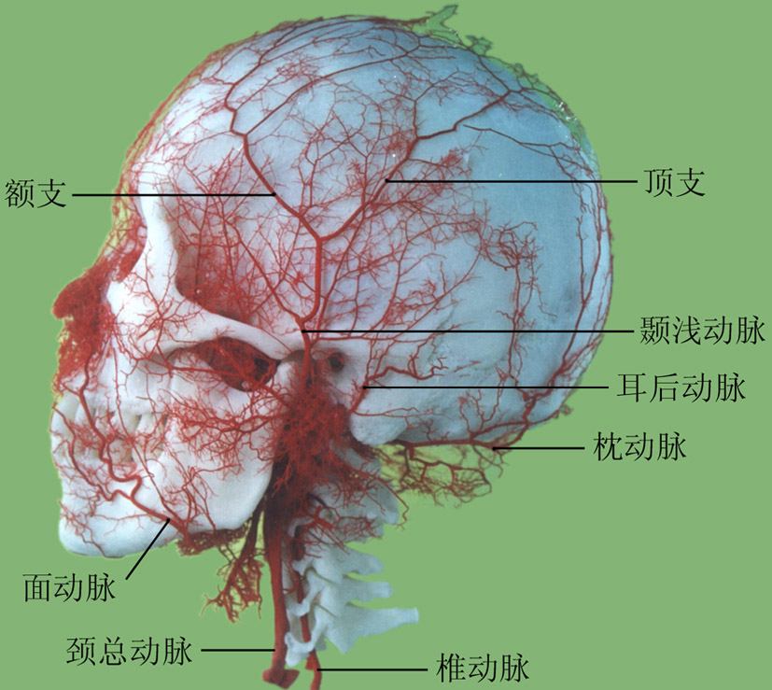
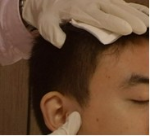
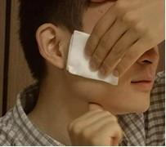
1) 头顶及颞部的出血
耳屏前稍上方正对下颌关节处用力压
2) 面部出血
下颌角前约半寸处，将面动脉压在下颌骨上

Slide 22
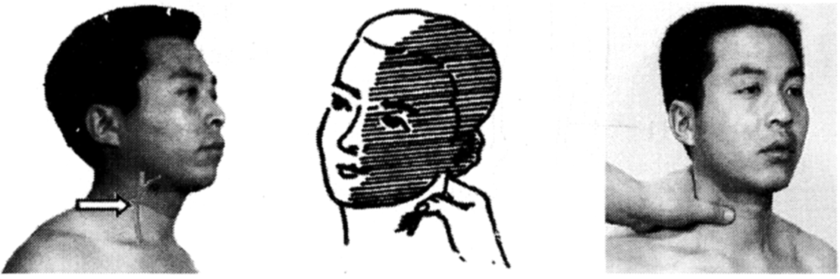
3) 头、颈部大出血
用拇指在甲状软骨、环状软骨外侧与胸锁乳突肌前缘之间的沟内搏动处，向颈椎方向压迫，其余四指固定在伤者的颈后部

Slide 23
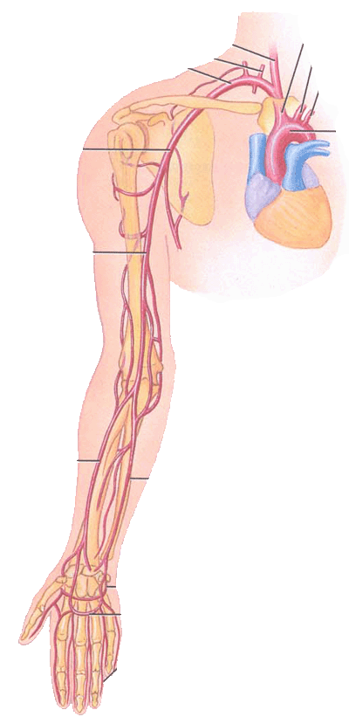
2. 上肢的动脉
锁骨下A
腋A
肱A
桡A
尺A
掌浅、深弓

Slide 24
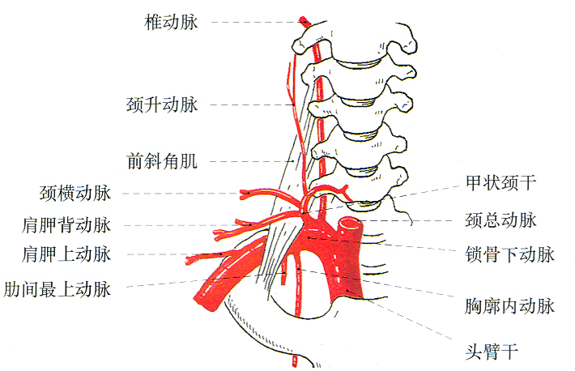
1、锁骨下A的头颈部分支
椎A：穿经颈椎横突孔由枕骨大孔入颅
胸廓内A：分布于胸腹腔前壁
甲状颈干：分布于甲状腺等

Slide 25
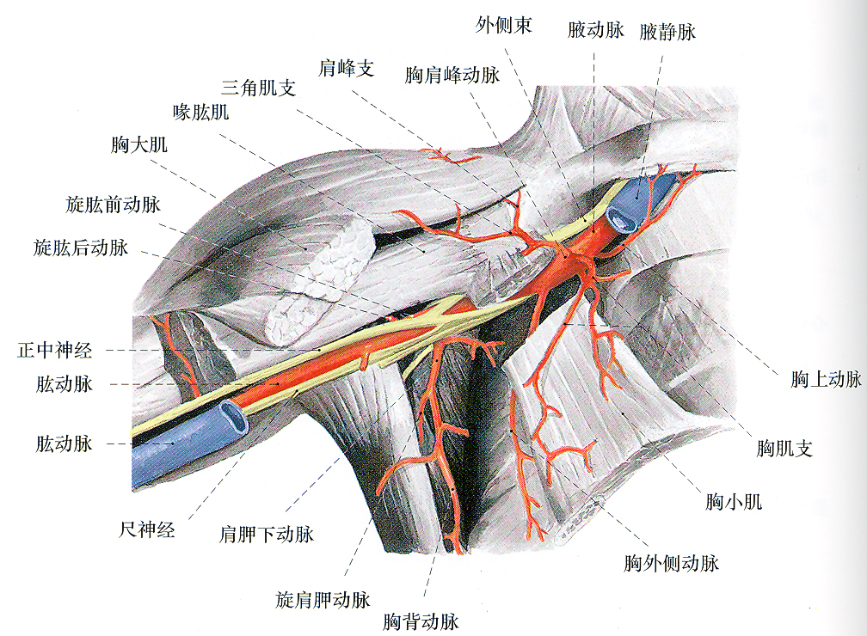
2、腋A
主要分支有：
①胸肩峰A
②胸外侧A
③肩胛下A
胸背A
旋肩胛A
④旋肱后A
⑤旋肱前A
⑥胸上A

Slide 26
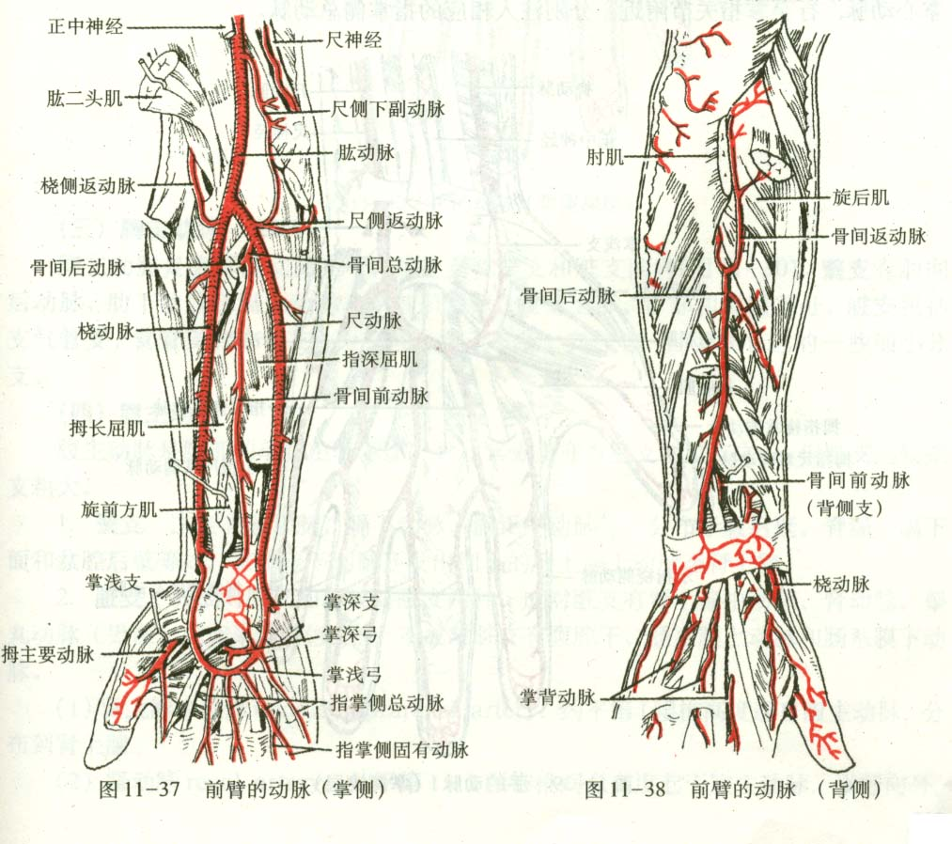
3、臂部A
肱A沿臂内侧下行，至肘关节前面，分为桡A和尺A。两动脉的末端和分支在手掌吻合，形成双层的动脉弓即掌浅弓和掌深弓。

Slide 27
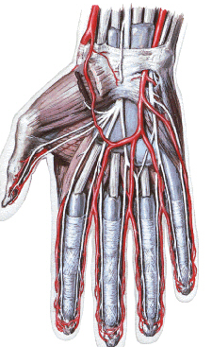
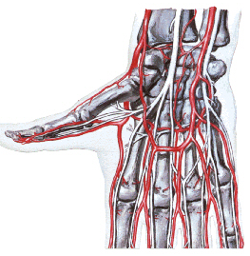
掌浅弓
构成：由尺动脉终支和桡动脉掌浅支吻合而成——分出三支指掌侧总动脉
掌深弓
构成：由桡动脉终支和尺动脉掌深支吻合而成——分出三支掌心动脉(与指掌侧总动脉吻合).
意义:
抓握时,手掌易受压迫,动脉弓的存在,可使手掌或指的掌侧面在受压时仍可得到充分的血液供应

Slide 28
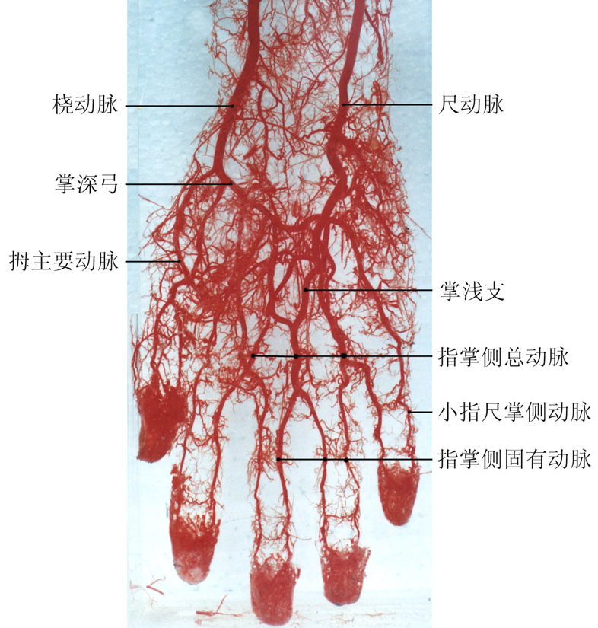
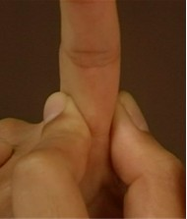
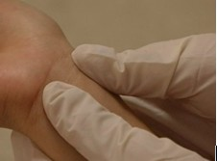
指尖出血如何止血？
手掌和手背出血如何止血？

Slide 29
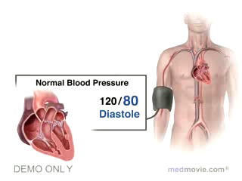
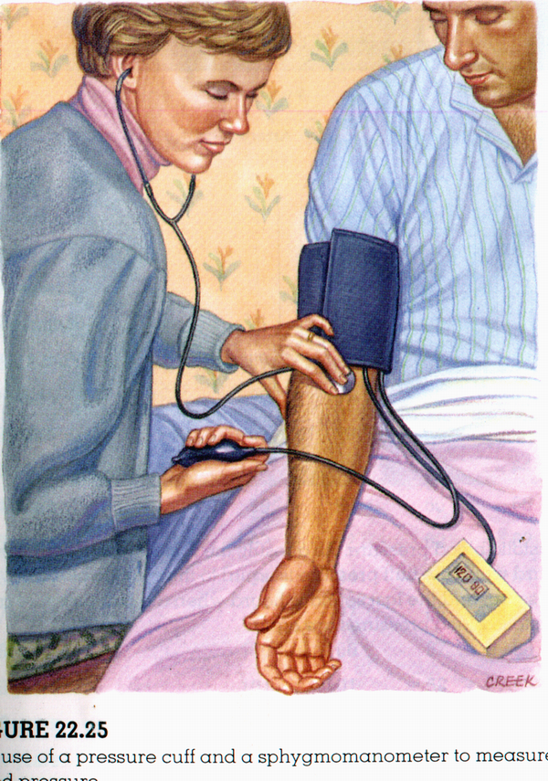
肱动脉
临床应用：量血压听诊的血管

Slide 30
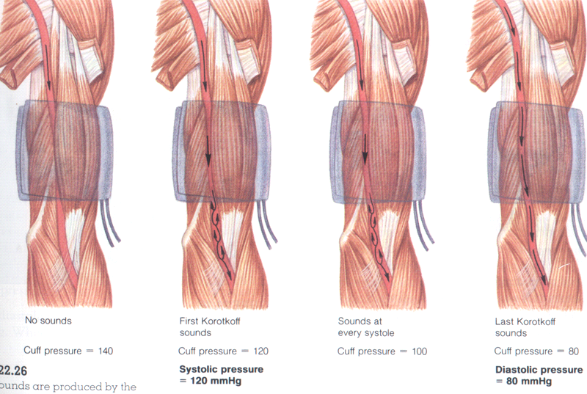
1、取仰卧位或坐位，上臂伸直、轻度外展、肘部和心脏同一水平
2、将袖带紧贴皮肤缚于上臂，下缘距肘腕横纹上2~3cm
3、用手触摸肱动脉搏动，将听诊器胸件置于肘窝处动脉上
4、向袖带内充气。边充边听，待肱动脉搏动消失，再将汞柱升高20~30 mmHg
5、缓慢放气，听到第一声音为收缩压，继续放气，听到的最后一声为舒张压

Slide 31
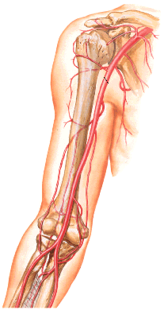
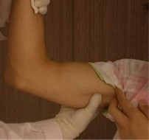
前臂及上臂前段出血

Slide 32
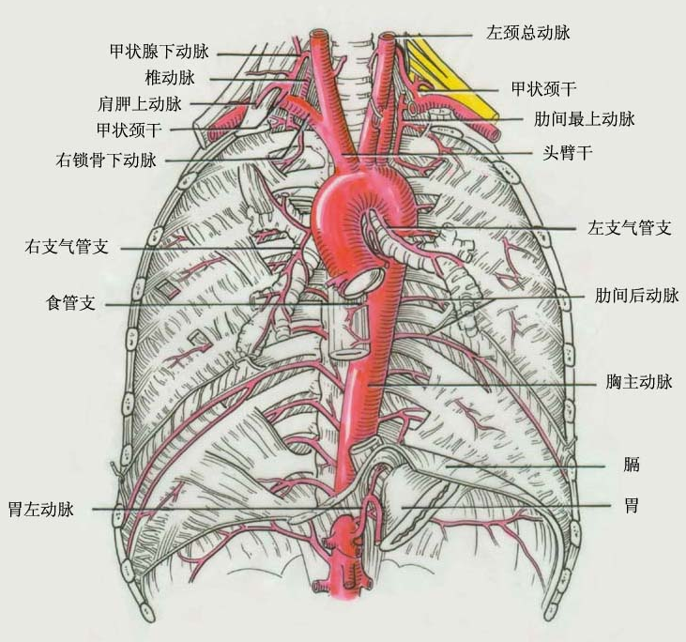
3. 胸部的动脉
起源于胸主动脉
壁支:主要是9对肋间动脉，行于第3至11肋间隙内；肋下动脉，行于12肋下缘供养胸壁和腹前外侧壁
脏支:供给胸腔脏器，如支气管和肺、食管和心包等

Slide 33
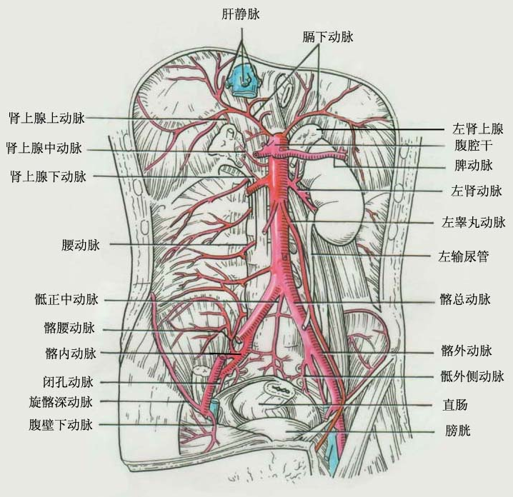
4. 腹部的动脉
发自腹主A
壁支分布于腹后壁和膈肌
脏支供养腹腔脏器和生殖腺

Slide 34
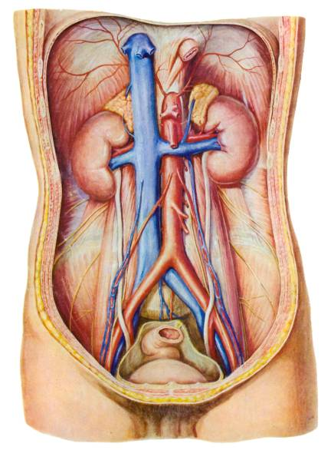
腹主A
脏支：成对和不成对两种
肾上腺中A—肾上腺
肾A—经肾门入肾
睾丸A（卵巢A）
成
对

Slide 35
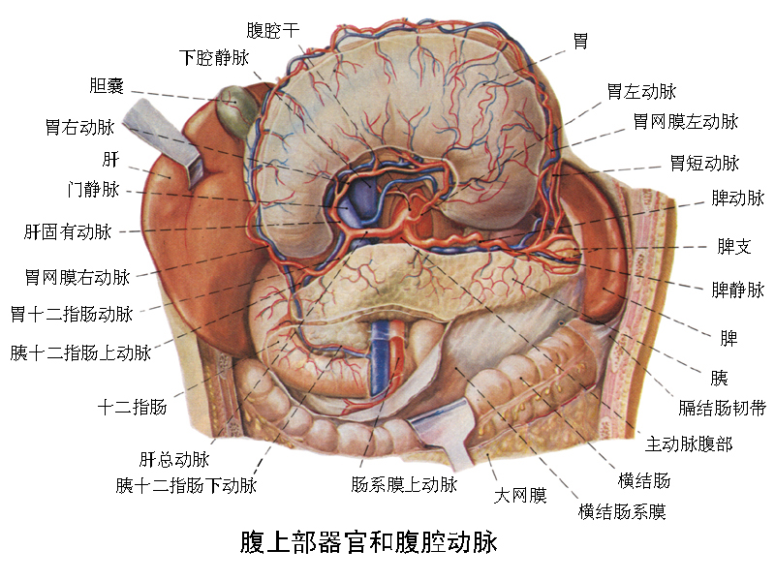
胃左A：沿胃小弯向右下行，与胃右A吻合
肝固有A→胃右A
胃12指肠A
腹腔干
肝总A
胃网膜右A
胰12指肠上A
不
成
对
胃短A
胃网膜左A
胰支
脾A
肠系膜上A
肠系膜下A

Slide 36
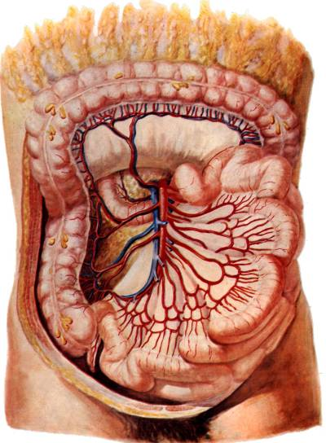
肠系膜上A
中结肠动脉
肠系膜上动脉
胰十二指肠下动脉
右结肠动脉
回结肠动脉
空肠动脉
回肠动脉
阑尾动脉

Slide 37
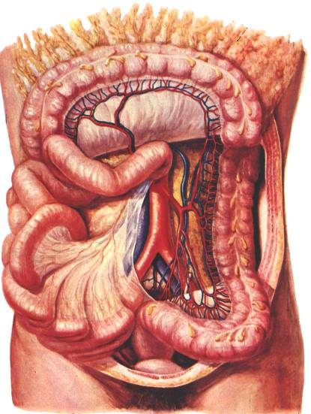
肠系膜下A
腹主动脉
肠系膜下动脉
左结肠动脉
乙状结肠动脉
髂总动脉
直肠上动脉

Slide 38
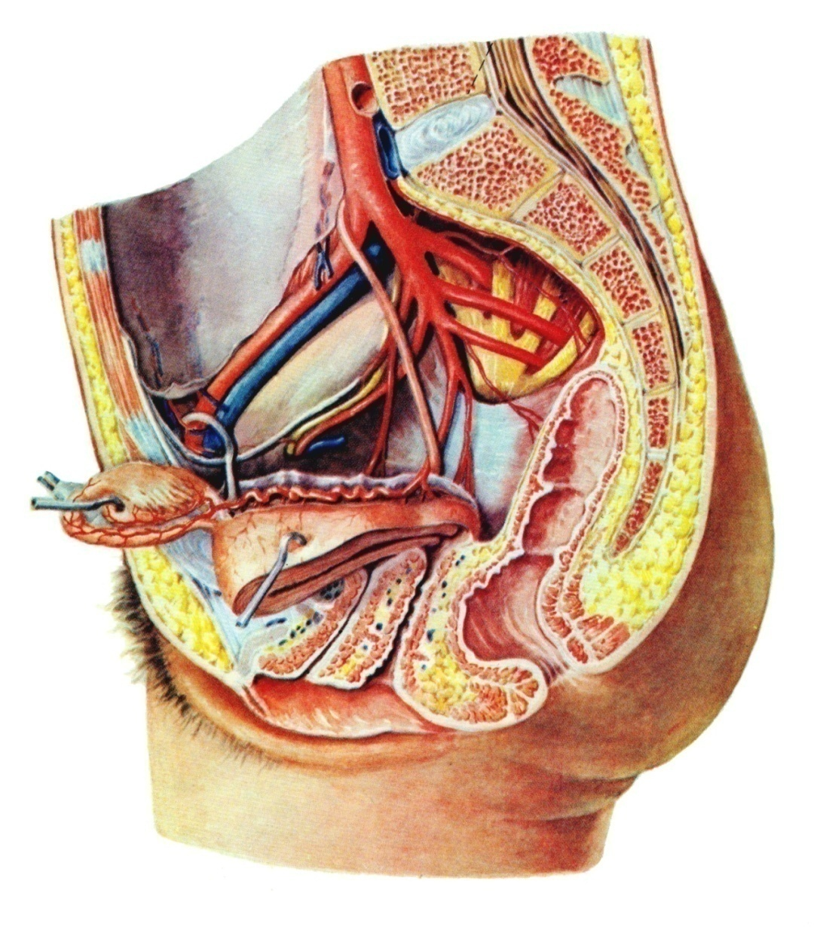
5. 盆部的动脉
腹主A在第4腰椎体的左前方，分为左、右髂总A。髂总动脉行至骶髂关节处又分为髂内A和髂外A

Slide 39
髂内A：分支布于盆腔器官和盆壁
闭孔A
髂腰A
臀上A
臀下A
壁
支
髂
总
A
脐A→膀胱上A
膀胱下A
直肠下A
子宫A
阴部内A
脏
支
髂外A →腹壁下A，与腹壁上A吻合

Slide 40
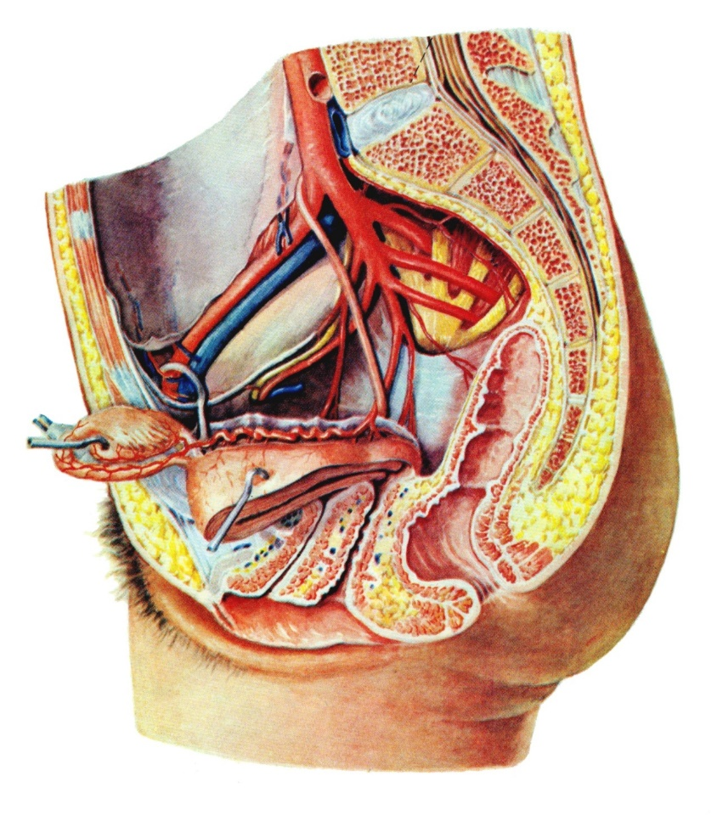
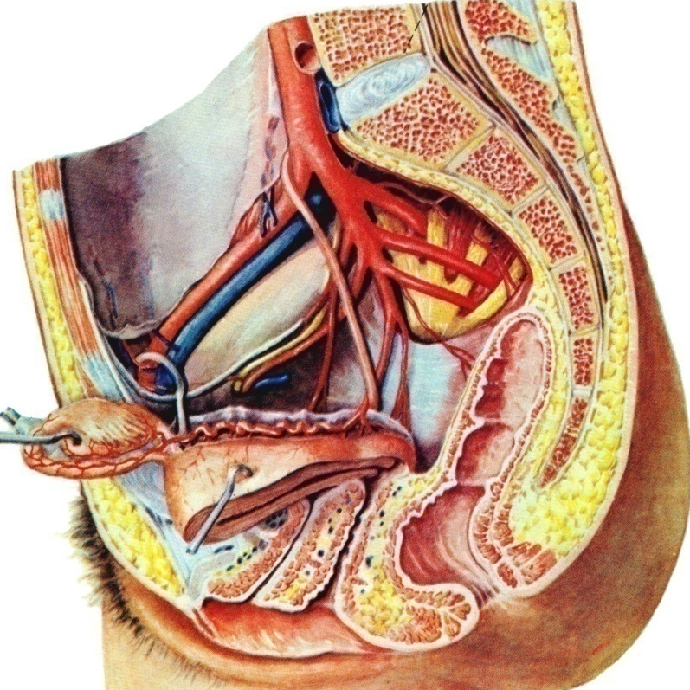
髂内动脉
壁支分布于盆壁、臀部及股内侧部
脏支分布于盆腔脏器（膀胱、直肠下段、子宫等）
髂腰A
髂内A
髂内A
阴部内A
骶外侧A
脐动脉
直肠下A
臀上A
臀下A
子宫A
闭孔A
膀胱上A
壁支
脏支

Slide 41
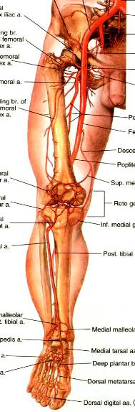
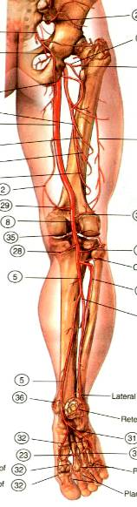
7. 下肢的动脉
来源：
髂外动脉－
股动脉－
腘动脉－
胫前、后动脉－
腓A和足背A
髂内动脉的壁支
髂腰A，闭孔A，
臀上、下A

Slide 42
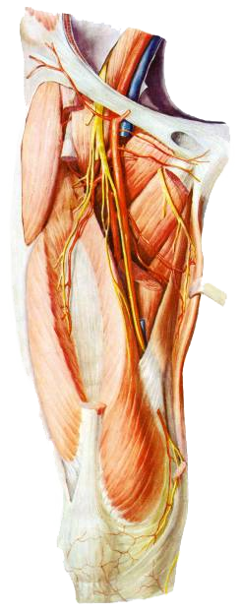
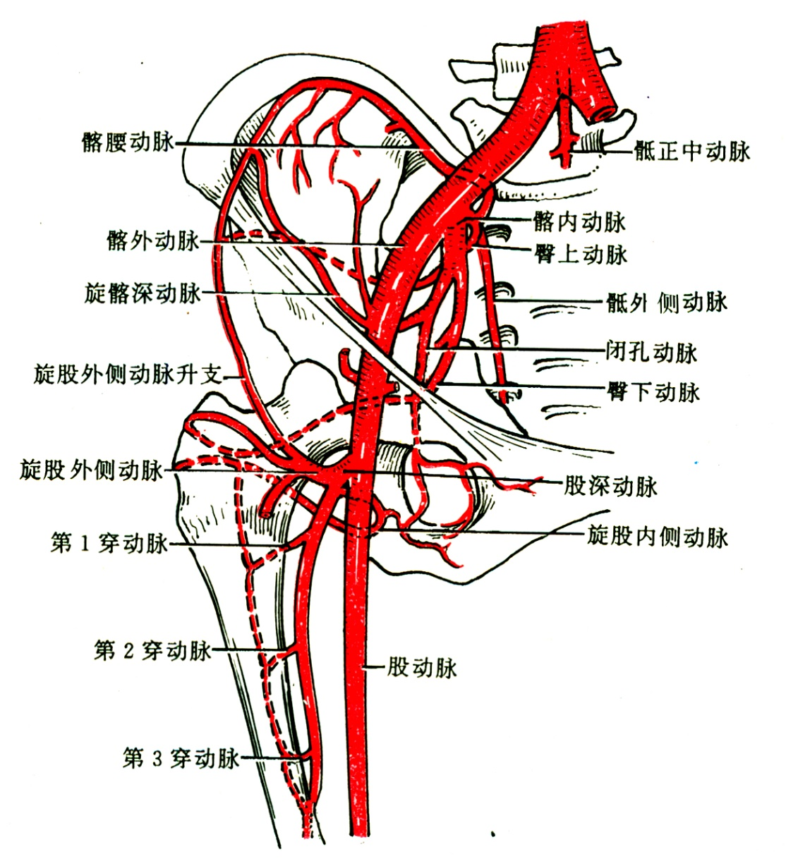
腹壁浅A
旋髂浅A
股A
旋股内侧A
旋股外侧A
股深A
穿动脉

Slide 43
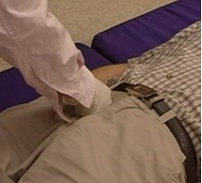
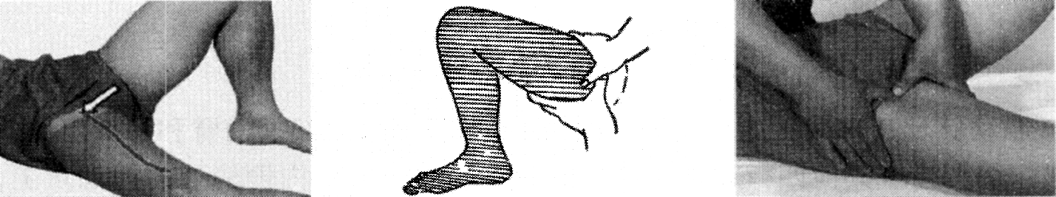
小腿及大腿下段出血
腹股沟韧带下方中间偏内处动脉搏动点

Slide 44
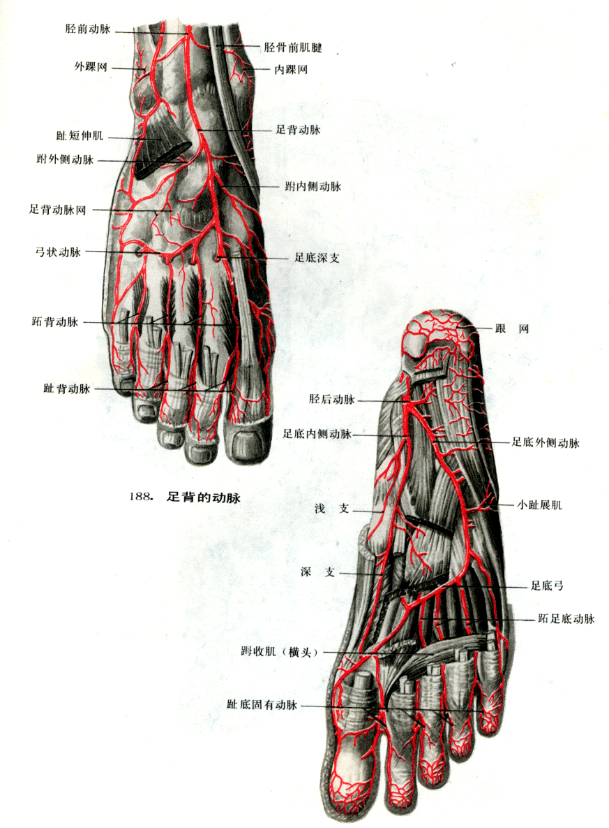
胫后动脉 经内踝后方至足底分为足底内侧动脉和足底外侧动脉
胫前动脉越过踝关节前面至足背，移行为足背动脉，足背动脉在第1、2跖骨间穿行至足底与足底外侧动脉吻合形成足底动脉弓

Slide 45

足部出血
足背关节处中间可触及动脉搏动处和内踝后侧凹陷处。

Slide 46


Slide 47


Slide 48
循环系统—静脉 Vein

Slide 49


1. 分浅、深二种:
浅静脉—皮下静脉不与动脉伴行—临床应用
深静脉—与动脉伴行，名称相同

Slide 50

2. 静脉间吻合丰富

Slide 51


3. 有静脉瓣 — 防止血液逆流

Slide 52

4. 为属支，由细变粗，管壁薄， 管腔大，弹性小，压力低
属支
分支

Slide 53


5. 几种特殊结构的静脉：硬脑膜（静脉）窦，板障静脉，骨松质（巨大的血库）

Slide 54


Slide 55

静脉血回流的因素
静脉瓣
心收缩力
胸膜腔负压
脏器运动和动脉搏动
体位改变
Notes:
静脉血回流的因素：静脉瓣顺血流开放，逆血流关闭，是保证静脉血回流的重要装置；心舒张时心室吸引心房和大静脉的血液。如果心收缩力显著减弱，心室排空不完全，静脉血回流减少；吸气时，胸膜腔负压加大，胸腔内大静脉内压降低，从而促进静脉血回流；脏器运动和动脉搏动有助于静脉血回流。体位改变也对静脉血回流产生影响。
全身的静脉分为肺循环的静脉和体循环的静脉

Slide 56

二、肺循环的静脉
左上肺V — 收集左肺上叶的血液
左下肺V — 收集左肺下叶的血液
左心房
右上肺V — 收集右肺上、中叶的血液
右下肺V — 收集右肺下叶的血液
右肺静脉
左肺静脉
肺动脉干
左心房
右心室
Notes:
肺循环的静脉
肺静脉每侧两条，分别为左上、左下肺静脉和右上、右下肺静脉。肺静脉起自肺门，向内穿过纤维心包，注入左心房后部。肺静脉将含氧量高的血液输送到左心房。上、下左肺静脉分别收集左肺上、下叶的血液，右上肺静脉收集右肺上、中叶的血液，右下肺静脉收集右肺下叶的血液。

Slide 57



哪些内脏器官有门？
Notes:
我们在前面的授课中有没有提到过另外的门呢？有，象肝门、肾门等都是肝脏或肾脏血管或神经进出的结构，对不对？

Slide 58


三、体循环的静脉
*心静脉系
*上腔静脉系
*下腔静脉系

Slide 59

（一）上腔静脉
上腔静脉的合成、属支及收纳范围

Slide 60

静脉角：同侧的颈内V和锁骨下V在胸锁关节的后方汇合而成头臂V，汇合处的夹角称静脉角。共有两个，左侧有胸导管（左淋巴导管）注入，右侧有右淋巴导管注入

Slide 61







(1) 头颈部的静脉
深静脉 — 颈内静脉
起自颅底的颈静脉孔，接受颅内和咽、舌、喉、甲状腺及头面部的静脉血
颞浅静脉
颈外静脉
颈前静脉
面静脉
浅静脉 — 颈外静脉
始于下颌角处，越过胸锁乳突肌表面下降，注入锁骨下静脉
颅内静脉
颈内静脉
锁骨下静脉

Slide 62


由下颌后V后支和耳后V在下颌角处汇合而成，越过胸锁乳突肌表面下降，注入锁骨下V。主要收集头皮和面部的静脉血
若心脏疾病或上腔静脉阻塞引起回流不畅，半卧时显著充盈即为颈静脉怒张

Slide 63
颈 内 静 脉
来源于硬脑膜窦,收集脑、脑膜、眼和颅骨的静脉血
颅内支
咽静脉、面静脉、舌静脉以及甲状腺上、中静脉，接受咽、舌、喉、甲状腺及头面部的静脉血
下颌后
静脉前支
颅外支
面静脉

Slide 64


中心静脉置管术在临床上已广泛应用于中心静脉压监测、快速扩容、肿瘤患者的大剂量化疗、全胃肠外高能营养疗法及血液透析等

Slide 65


面 静 脉
特点：口角以上缺少 静脉瓣
交通：
内眦
静脉
眼上、
下静脉
面静脉
面深静脉
翼静
脉丛
海绵窦
“危险三角”

Slide 66

海绵窦
是位于蝶鞍两侧硬脑膜两层间不规则的腔隙，左右各一
海绵窦外侧壁的内层中，由上而下依次排列着动眼神经、滑车神经、眼神经和上颌神经
海绵窦腔内有颈内动脉和展神经通过

Slide 67

(2) 上肢的静脉
浅静脉
收集手掌侧和前臂前部浅层结构的静脉血
头静脉：起于手背静脉网的桡侧，注入腋静脉
贵要静脉：起于手背静脉网的尺侧，注入肱静脉
肘正中静脉：斜位于肘窝,连接头静脉和贵要静脉

Slide 68


深静脉：与同名动脉伴行, 最后合成腋静脉,
注入锁骨下静脉

Slide 69



(3) 胸部的静脉
右侧胸壁静脉血
半奇静脉，副半奇静脉
食管静脉，支气管静脉

Slide 70

椎管内外有丰富的的静脉丛，按部位将其分为椎外静脉丛和椎内静脉丛，是沟通上下腔静脉系和颅内、外静脉的重要通道

Slide 71


(二) 下腔静脉系
人体最大的静脉，接受膈以下各体部的静脉血，由左、右髂总静脉在第四腰椎下缘处汇合而成，沿腹主动脉右侧上行，穿过膈的腔静脉孔，注入右心房

Slide 72

(1) 下肢的静脉
下肢的深静脉与同名动脉伴行，股V → 髂外V
下肢的浅静脉有：
股内侧浅V
股外侧浅V
阴部外V
腹壁浅V
旋髂浅V
大隐静脉—足背V网的内侧，经内踝前方沿下肢内侧上行→股静脉
小隐静脉—足背V网外侧，经外踝后方沿小腿后面上行，在腘窝→腘静脉

Slide 73








隐静脉曲张

Slide 74

大隐静脉剥脱术

Slide 75

静脉腔内激光闭合术

Slide 76

(2) 盆部的静脉
壁支: 与同名动脉伴行
髂内静脉
脏支: 起自盆腔脏器周围的静脉丛—膀胱丛、子宫阴道丛和直肠丛等
直肠静脉丛
膀胱、前列腺静脉丛
壁支和脏支均汇入髂内静脉

Slide 77

(3) 腹部的静脉
壁支：与同名动脉伴行，注入下腔V
肝门静脉
成对脏支：与动脉同名，大部分直接注入下腔V
脾静脉
肠系膜
上静脉
下腔静脉
不成对脏支：起自肠、脾、胰、胃的肠系膜上、下V和脾V等，汇合形成门静脉
肠系膜下静脉

Slide 78


Portal vein system，门静脉系统

Slide 79

门静脉和肝动脉
门静脉是机能血管，主要是将胃肠道收集来的营养物质及各种成分运到肝脏进行加工储存
肝动脉是营养血管，供给肝脏O2和营养物质
门静脉:
经肝门入肝，在肝内反复分支，最终与肝动脉的分支共同汇入肝窦状隙，肝窦状隙汇成肝内小静脉，最后形成三支肝静脉注入于下腔静脉

Slide 80
门静脉解剖学特点
1. 短而粗，长约8 cm
2. 由脾静脉和肠系膜上静脉汇合而成
3. 并非真正的静脉，而是和肝动脉一起构成肝脏两大供血系统
4. 起源于腹腔消化道、胰腺、脾的毛细血管，逐级汇集，入肝，最后汇入肝血窦
5. 介于毛细血管之间
6. 门静脉及其属支无静脉瓣
7. 和上腔静脉和下腔静脉之间存在广泛的侧支吻合

Slide 81
门--腔静脉吻合
食管静脉丛
上腔静脉
脐周静脉丛
下腔静脉
直肠静脉丛
以上吻合在正常情况下处于闭锁状态
当门静脉压力升高时，门静脉部分血液经侧副循环回流于上、下腔静脉
门静脉高压致食管静脉曲张、腹壁静脉曲张和痔

Slide 82





食管、胃的静脉曲张及出血

Slide 83


淋 巴 系统

Slide 84

一、淋巴系统的组成
组织液内的物质大部分通过毛细血管壁，直接回到血液；小部分则进入毛细淋巴管，成为淋巴。淋巴经淋巴管、淋巴结向心流动，最后通过左、右淋巴导管注入静脉角而归入血液中，还流回心脏
淋巴系可以看作是静脉系的辅助部分

Slide 85



Slide 86


当淋巴回流受阻，如乳腺癌根治术中大量清扫淋巴结后，可导致上肢淋巴回流受阻，出现上肢水肿。针对上肢水肿，在市面上可见到弹力袖套

Slide 87

(一) 淋巴管道
毛细淋巴管
以盲端起于组织间隙，由一层内皮细胞构成，管腔粗细不一，无瓣膜，吻合成网
淋巴管
由毛细淋巴管汇合而成，管壁薄、瓣膜较多且发达，外形呈串珠状
淋巴管分浅、深二组，二者间有较多交通支。淋巴管在行程中通过一个或多个淋巴结，从而把淋巴细胞带入淋巴液

Slide 88

淋巴干由淋巴管汇合而成，全身淋巴干共有9条：
左右颈干—收集头颈部淋巴
左右锁骨下干—收集上肢、胸壁淋巴
左右支气管纵隔干—收集胸部淋巴
左右腰干—收集下肢、盆部及腹腔淋巴
一条肠干—收集腹腔脏器淋巴

Slide 89

淋巴导管
胸导管（左淋巴导管）
起始部称为乳糜池，穿经膈肌的主动脉裂孔入胸腔，再上行至颈根部，最终汇入左静脉角。收集下半身及左上半身的淋巴
右淋巴导管
一短干，收集上半身的淋巴，注入右静脉角

Slide 90


（二）淋 巴 组 织
是含有大量淋巴细胞的网状结缔组织
分为弥散淋巴组织和淋巴小结
弥散淋巴组织主要位于消化道和呼吸道的粘膜固有层
而淋巴小结包括小肠粘膜固有层的孤立淋巴滤泡和集合淋巴滤泡

Slide 91

（三）淋 巴 器 官
1. 淋巴结
灰红色椭圆形小体，成群聚集，分浅、深群沿血管分布
胸、腹、盆腔的淋巴结多位于内脏门和大血管的周围
主要功能：
滤过淋巴液，产生淋巴细胞和浆细胞，参与机体的免疫反应

Slide 92


2. 脾(spleen)
最大的淋巴器官，同时又是储血器官
切迹
脾位于腹腔左季肋部。活体脾为暗红色，质软而脆，易因暴力打击而造成破裂
膈面
切迹
主要功能：
脾门
(1)参与免疫 — 产生抗体—参与免疫
脾动、静脉
(2)造血 — 产生血液
(3)滤血 — 过滤异物、吞噬细菌和衰老死亡的红细胞和血小板
(4)储血 — 储藏40 ml左右血液

Slide 93

3. 胸腺
位于胸腔纵隔内，为中枢淋巴器官
主要功能：
淋巴器官— 产生和输送T淋巴细胞
内分泌功能—分泌胸腺素和促胸腺生成素

Slide 94
重点难点
1.全身体表哪些部位可以触摸到动脉搏动？
2.大动脉干的走行与分支和分布
3.肝门静脉系的组成及其与上、下腔V之间的交通和临床意义
4.淋巴系统的构成及功能
名词解释：动脉导管、颈动脉窦、颈动脉小球、颈静脉角、胸导管

